Slide 1
FactoryMethodPattern
Notes:
시작

Slide 2
FactoryMethodPattern

Slide 3
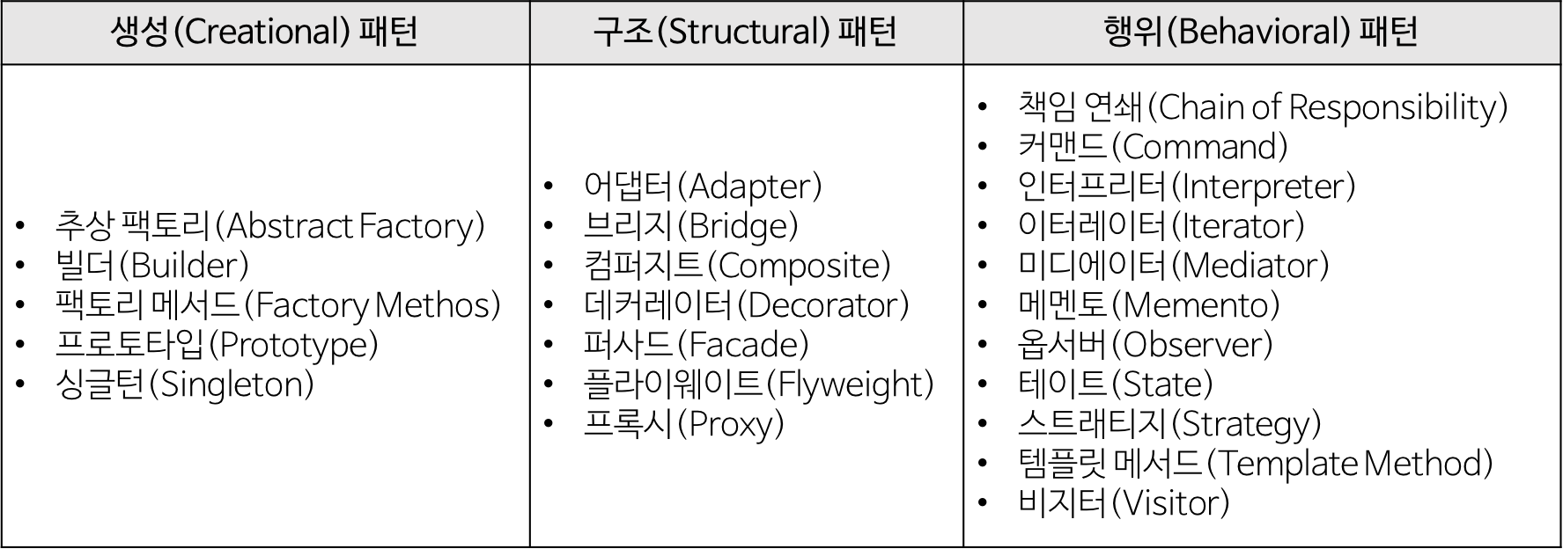

Slide 4
FactoryMethodPattern
FactoryMethodPattern이란?
- 객체를 생성하는 공장을 만들어 상황에 따라 다른 타입의 객체를 필요로 할 때 사용한다.
장점
객체 간의 결합도가 낮아진다.
유지보수가 용이
객체들을 한 곳에서 관리할 수 있다
유연하고 확장성 있는 구조
단점
불필요하게 많은 클래스를 정의하게 될 수 있다
Notes:
<객체 간의 결합도가 낮아지는 효과>
객체만 생성하는 공장을 통해서 간접적으로 객체를 생성하게 하며
인터페이스를 정의하되, 실제 구현내용은 자식클래스에서 구현이 되므로
세부 구현 코드를 몰라도 부모클래스에서 자유롭게 사용이 가능하여
객체 간의 결합도가 낮아지는 효과를 볼 수 있다.
<유지보수가 용이>
객체 간의 결합도가 낮춰진다는 말은
한 클래스에 변화가 생겼을 때 다른 클래스에 영향이 끼치는 정도가 낮아진다는 말이고
유지보수를 할 때 최소의 클래스만 수정이 가능하게 되어
유지보수가 용이하게 되는 결과를 낳는다.
<객체들을 한 곳에서 관리할 수 있다>
직접 객체를 생성하는 것이 아니라
객체만을 생성하는 공장을 만들어서
객체 생성을 중간 매개체인 공장에서 불러오는 것이다.
객체들은 한 공장에서만 생성되기 때문에
<유연하고 확장성 있는 구조>
동일한 인터페이스에서 구현이 되기 때문에
새로운 클래스가 추가되거나 확장하게 되어도
기존 소스코드를 변경할 필요 없이 새로운 하위 클래스를 만들면 되기 때문에
새로운 객체를 생성하는 것보다 유연하고 확장성 있는 구조

Slide 5
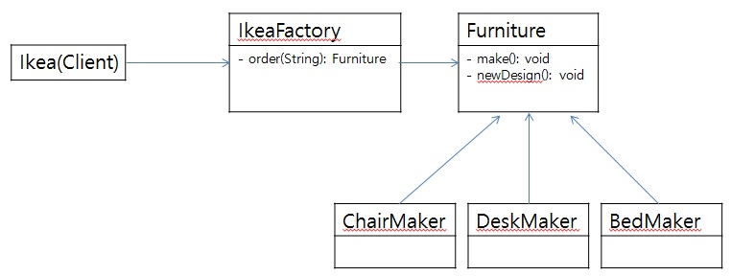
FactoryMethodPattern

Slide 6
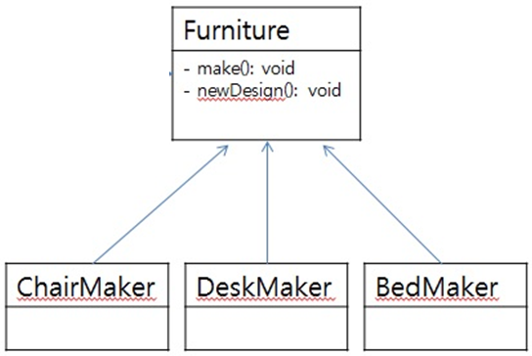

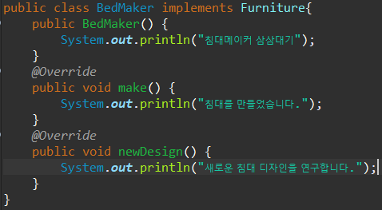
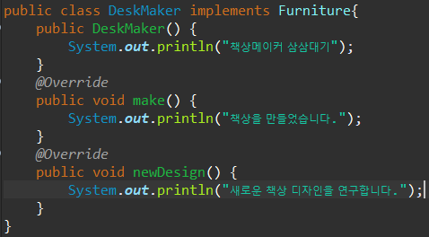
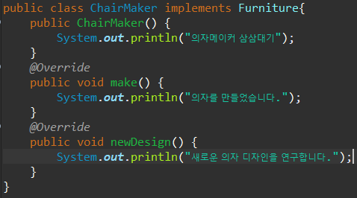
FactoryMethodPattern
구현

Slide 7
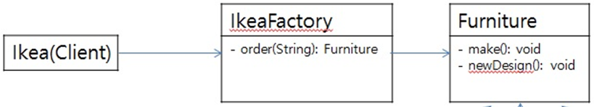
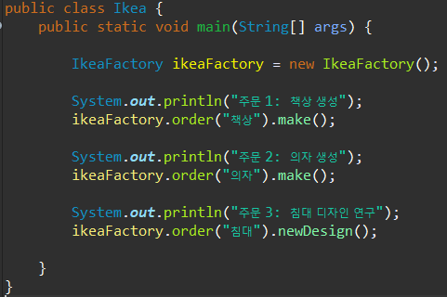
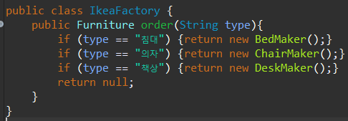
FactoryMethodPattern
구현

Slide 8
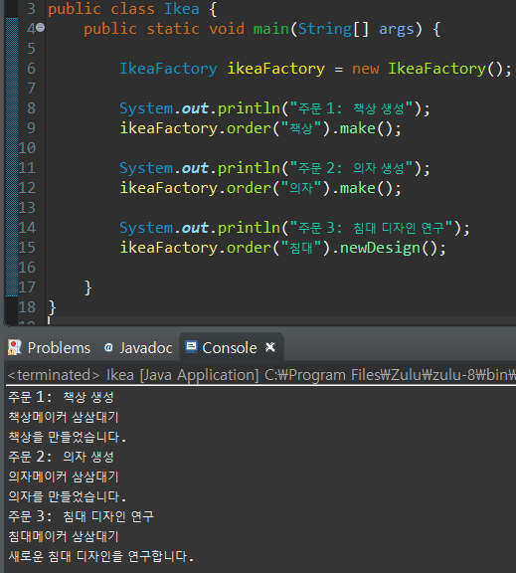
FactoryMethodPattern
구현

Slide 9
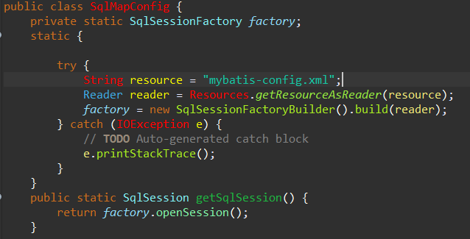
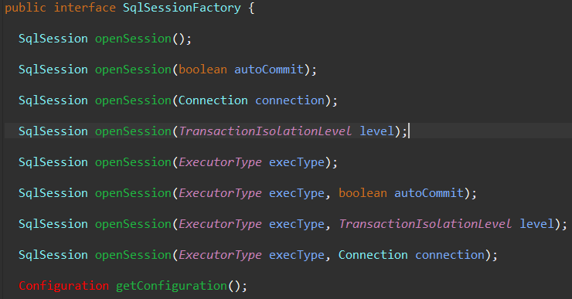
FactoryMethodPattern

Slide 10
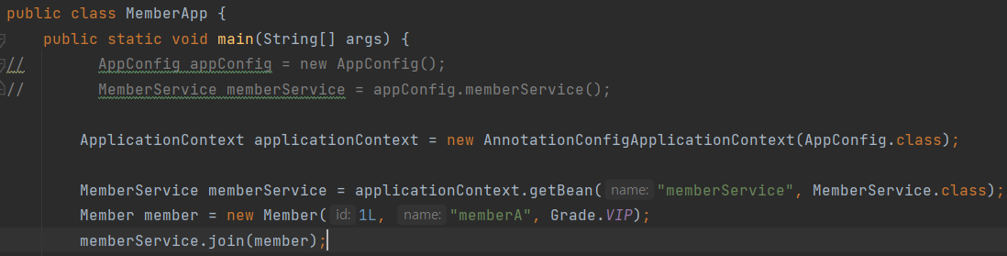

FactoryMethodPattern

Slide 11
감사합니다.
Notes:
<개발자의 관점에서 본 PWA VS 네이티브 앱>
-작성 방법: 서로 다른 용도와 서로 다른 언어
네이티브 앱은 모바일 기기에서 실행되는 용도로 작성하는 것이며, PWA는 웹 브라우저 안에서 실행되도록 작성하는 것입니다.
-개발 비용: PWA가 조금 더 저렴
네이티브 앱보다는 PWA를 개발하는 게 더 저렴합니다. / PWA는 개발과 업데이트에 걸리는 시간이 더 빠릅니다.
-배포: PWA는 배포에서도 아주 편리합니다
네이티브 앱은 다양한 플랫폼에 대해서 버전을 따로따로 개발해야 하는 것 외에도, 앱을 배포해야 하는 스토어도 다릅니다.
-노출 극대화 전략: 네이티브 앱은 앱스토어 최적화(ASO), PWA는 검색엔진최적화(SEO)
-보안: 네이티브 앱에서는 보안을 강화할 수 있는 방법이 더 많다
<사용자의 관점에서 본 PWA VS 네이티브 앱>
-다운로드 및 설치: PWA는 다운로드할 필요가 없으며 설치가 간단하다
일반적인 모바일 사용자들이 한 달에 설치하는 앱의 개수는 0개입니다.
-성능: 둘 다 좋지만, 네이티브 앱이 더 뛰어나다
PWA는 브라우저에서 실행되기 때문에, 네이티브 앱에 비해서 지연 속도가 크고 배터리 소모량이 더 많습니다.
-PWA와 네이티브 앱의 성능: 휴대전화에서는 네이티브 앱이 더 많은 일을 할 수 있다
PWA의 기술이 네이티브 앱을 조금씩 따라잡고 있기는 하지만, 네이티브 앱에 비해서 PWA가 제공하는 기능에는 여전히 한계가 있습니다.
푸시 알림: 푸시 알림 기능이 있으면, 앱을 더 많이 사용하게 할 수 있고, 사용자들의 참여도 늘릴 수 있습니다. 네이티브 앱에서는 이런 기능을 새로 만들 수도 있고, 제3업체가 만들어 놓은 것을 연동할 수도 있습니다. PWA에도 서비스 작업자(service worker) 덕분에 푸시 알림 기능이 있기는 합니다. 그러나 서비스 작업자의 API(응용프로그램 인터페이스)를 지원하는 환경이 플랫폼마다 서로 다릅니다.
지오펜싱(Geofencing, 지리적 울타리): 지오펜싱을 활용하면 개발자가 실제 환경에 가상의 울타리를 설정할 수 있습니다. 그래서 사용자가 이러한 울타리 안에 발을 들여놓으면, 휴대전화에서 특정한 작업을 실행시킬 수 있습니다. 지오펜싱과 푸시 알림을 결합하면, 사용자들에게 좀 더 가까이 다가가서 그들의 참여를 이끌어낼 수 있는 아주 뛰어난 방법이 만들어질 수 있습니다. 이러한 기능은 현재로서는 네이티브 앱에서만 활용할 수 있습니다.

Slide 12
참고
https://developer.mozilla.org/ko/docs/Web/Progressive_web_apps/Introduction
https://ux.stories.pe.kr/224
https://altenull.github.io/2018/02/25/%ED%94%84%EB%A1%9C%EA%B7%B8%EB%A0%88%EC%8B%9C%EB%B8%8C-%EC%9B%B9-%EC%95%B1-Progressive-Web-Apps-%EB%9E%80/
https://altenull.github.io/2018/03/09/%EC%9B%B9%EC%95%B1-%EB%A7%A4%EB%8B%88%ED%8E%98%EC%8A%A4%ED%8A%B8-%EC%84%9C%EB%B9%84%EC%8A%A4%EC%9B%8C%EC%BB%A4-Web-App-Manifest-Service-Worker/
http://blog.wishket.com/%ED%94%84%EB%A1%9C%EA%B7%B8%EB%A0%88%EC%8B%9C%EB%B8%8C-%EC%9B%B9-%EC%95%B1pwa%EC%9D%B4%EB%9E%80-%EB%AC%B4%EC%97%87%EC%9D%B4%EB%A9%B0-%EC%99%9C-%ED%95%84%EC%9A%94%ED%95%9C%EA%B0%80/
http://blog.wishket.com/pwa-vs-%eb%84%a4%ec%9d%b4%ed%8b%b0%eb%b8%8c-%ec%95%b1-%ec%96%b4%eb%96%a4-%ea%b2%83%ec%9d%84-%ec%84%a0%ed%83%9d%ed%95%b4%ec%95%bc-%ed%95%a0%ea%b9%8c/
https://www.insilicogen.com/blog/350
https://web.dev/progressive-web-apps/
https://m.blog.naver.com/acornedu/221012420292
https://clearbridgemobile.com/mobile-app-development-native-vs-web-vs-hybrid/
https://www.lifewire.com/native-apps-vs-web-apps-2373133
https://kokoutgo.tistory.com/130

